Slide 1



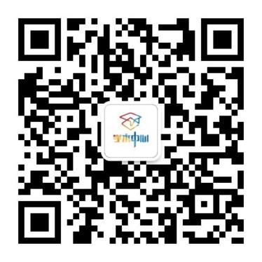
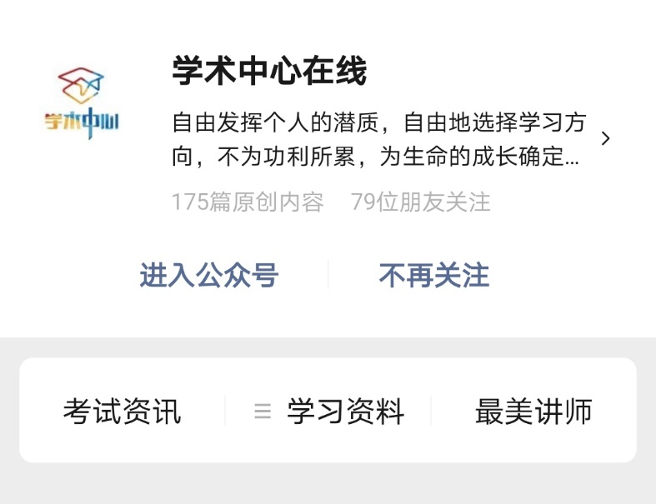
这里包罗万象，为你的学习保驾护航
报考信息、学习干货、名师动态
考前资料、福利课程……
这里群英荟萃，擦出智慧的火花
授课老师、教研、教务团队、尚德学员……

Slide 2


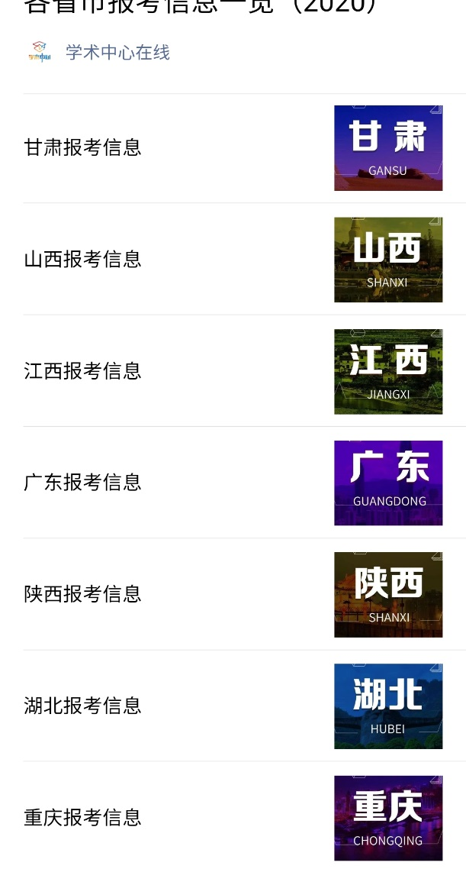
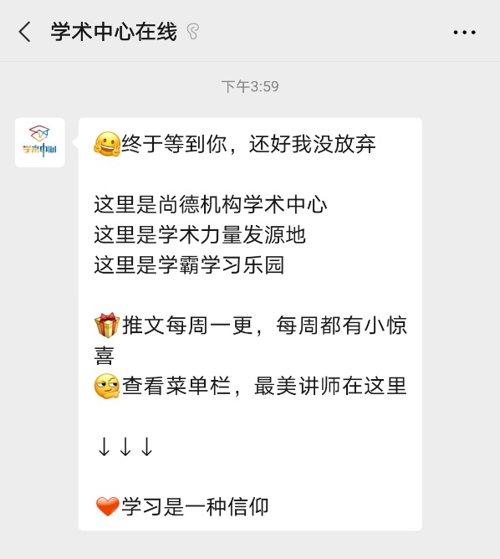
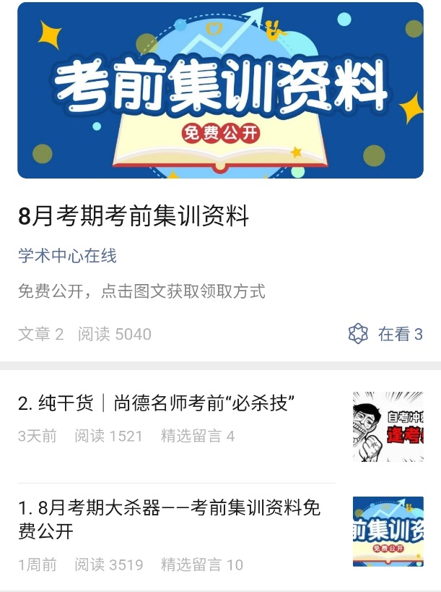

更多惊喜，等你解锁
一线考前集训资料
所有尚德老师都在这里
考试资讯，不容错过
不定期壕礼等着你

Slide 3



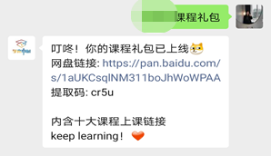
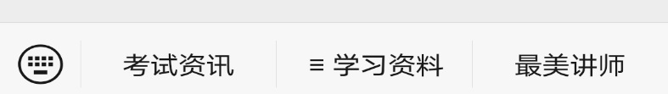
关注公众号后，回复关键字
【贾鹏大礼包】
即可领取
英语、MBA、职场
教师资格证、会计
人力资源师、基金
消防、二建、证券
第一步：扫码关注公众号
第二步：后台发送“贾鹏大礼包”
以上所有课程奖品抱回家

Slide 4


或微信搜索【学术中心在线】关注
温馨提示：
手机听课的同学，可截屏保存至相册，长按识别扫码关注呦

Slide 5


Slide 6
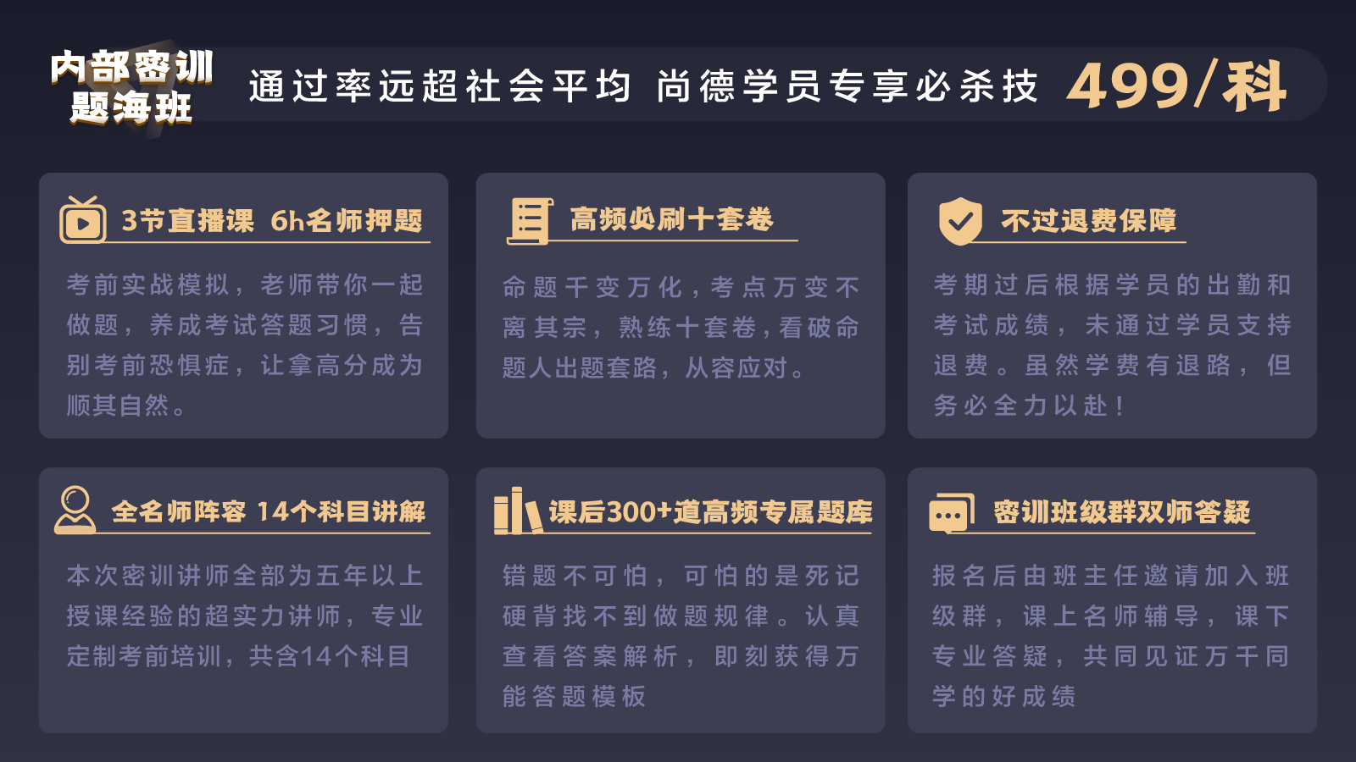

Slide 7


Slide 8
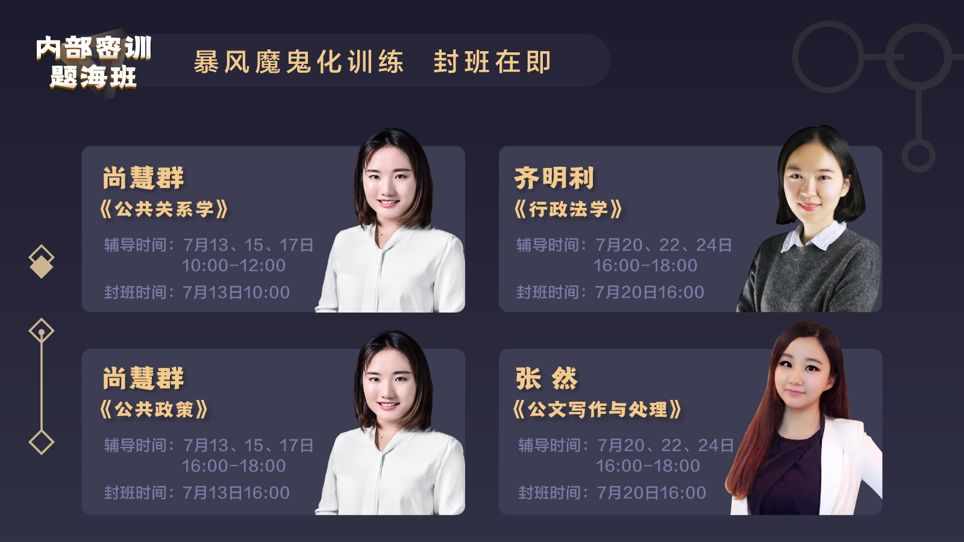

Slide 9


Slide 10
